Slide 1
Αντισώματα Παραπληροφόρησης
Μια πρακτική εφαρμογή στο Δημοτικό Αποστόλου Λουκά Στροβόλου

Slide 2
…2 αλήθειες και ένα ψέμα…

Slide 3
Έχω 3 παιδιά
Σπούδασα στο ΑΤΙ Ηλεκτρολόγος Μηχανικός
Είμαι ιδρυτής Μουσείου Υπολογιστών Κύπρου

Slide 4
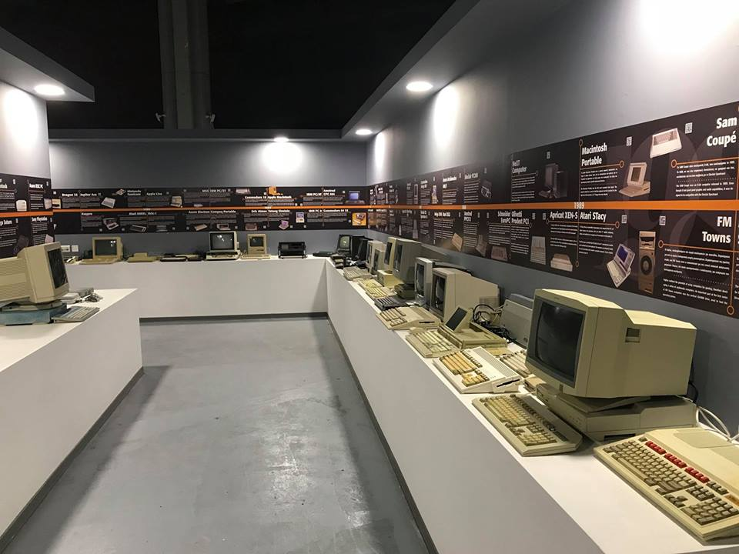

Slide 5
Θέματα προς συζήτηση…

Slide 6
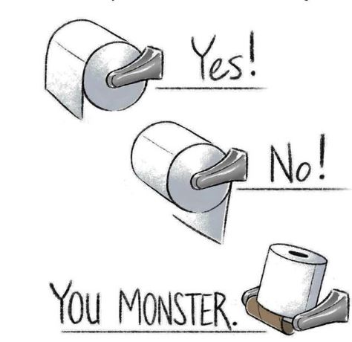

Slide 8
Περιεχόμενα
Tι είναι η Παραπληροφόρηση;
Είδη Παραπληροφόρησης
Παραπληροφόρηση ή Πραγματικότητα;
Αντισώματα Παραπληροφόρησης
Εφαρμογή Σεναρίου σε Στ’ Δημοτικού

Slide 9
Τι είναι η παραπληροφόρηση;
menti.com, κωδικός
4445 0766

Slide 10
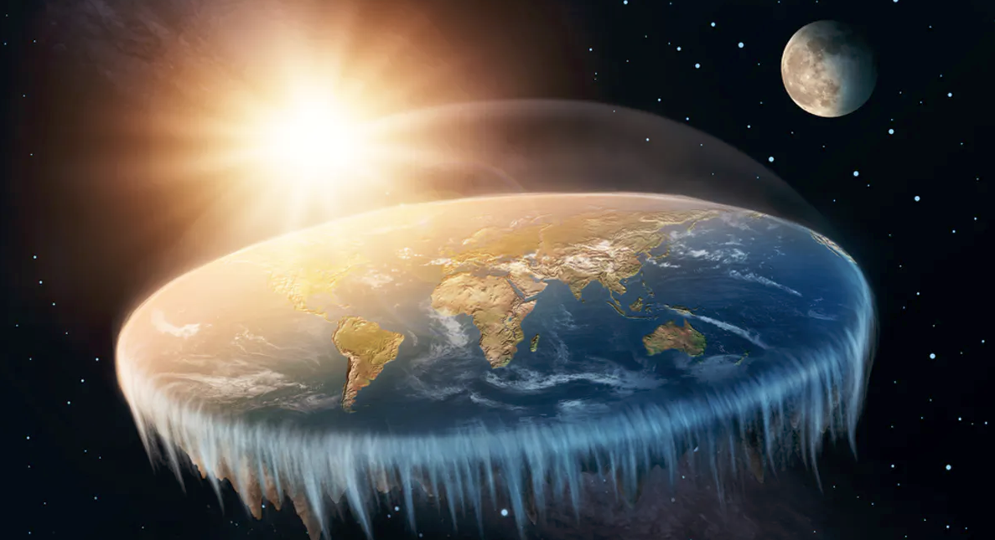

Slide 13
menti.com, κωδικός
4445 0766

Slide 16
Είδη Παραπληροφόρησης

Slide 17
Σάτιρα

Slide 19
Ψευδές Συγκείμενο

Slide 21
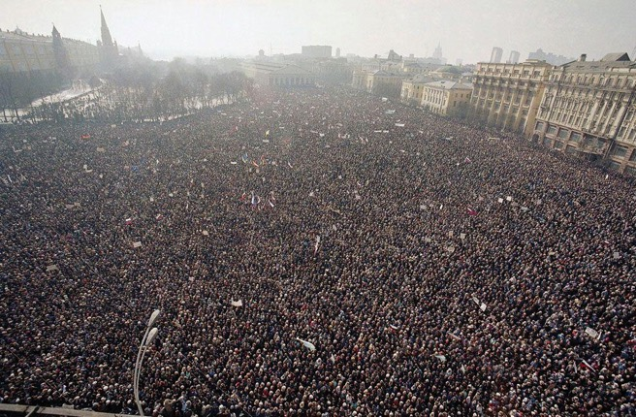
Συναυλία Metallica στη Μόσχα, 1991
Μαζική διαδήλωση στην Ισπανία κατά των μέτρων λιτότητας (2013)
Διαδήλωση στην Αυστρία κατά των υποχρεωτικών εμβολιασμών (2021)
Διαδήλωση κάπου, για κάτι, (20ΧΧ)

Slide 22
Πλαστοπροσωπία

Slide 25
Κατασκευασμένο περιεχόμενο

Slide 26
Λέγεσαι Αμερική αλλά δεν λέγεσαι Αμερική, καθ ότι ο Αμέρικο Βεσπούτσι ήταν βαφτισμένος Όμηρος. Μικρόν τον φώναζαν Ομέρικο και παραποιήθηκε σε Αμέρικο.
Η συμπαθέστατη Γερμανία. Αυτοί αυτοαποκαλούνται Deutschland. Το πρώτο συνθετικό είναι το Deus δηλαδή Δίας, και το δεύτερο είναι land από την λέξη λας= πέτρα από όπου και το λατομείο. Τουτέστιν η Γερμανία είναι η χώρα του Δία.
Η φιλτάτη Αγγλία, εκείνο το British που προέρχεται από την λέξη Βρυτός δηλαδή παρθένος, ήταν η Αγγλία η χώρα με τις πολλές παρθένες. Από αυτού βγαίνει και το Αγγλικό virgin από όπου και η πολιτεία της Αμερικής Virginia προς τιμήν της Βασίλισσας που ήταν παρθένος.
Ιταλία, είναι ‘’εις άλω’’, εις την θάλασσαν, πιστεύω πως έχετε δεί πως μπαίνει η Ιταλία ορμητικά μέσα στην Μεσόγειο.
Ισπανία. Οι ίδιοι λένε την πατρίδα τους Espana , και σωστά την αποκαλούν έτσι αφού η χώρα λόγω των πολλών βροχών έχει πολλά δάση και ήταν αφιερωμένη στον κακόμορφο Έλληνα θεό των δασών Πάνα. Εις τον Πάνα λοιπόν.
Αίγυπτος, είναι χαρακτηρισμένη έτσι επειδή βρίσκεται υπτίως του Αιγαίου. Εκεί θα βάλουμε έναν τοποτηρητή μιάς και θα ελέγχουμε και την διώρυγα του Διός. Οι Άραβες διαβάζουν από δεξιά προς αριστερά και το SUEZ διαβάζεται ως ΖΕΥΣ.

Slide 27
Επεξεργασμένο περιεχόμενο

Slide 29
Wifi στα σχολεία…

Slide 30
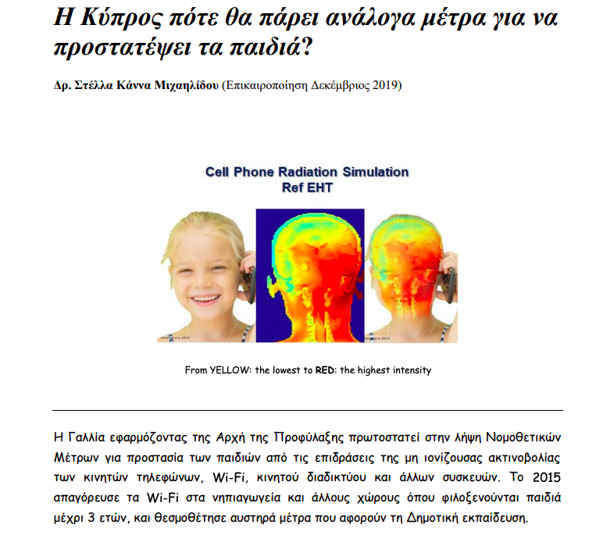
https://tinyurl.com/37fnssww

Slide 31
Παραπληροφόρηση ή Πραγματικότητα;
menti.com, κωδικός
3167 9109

Slide 32
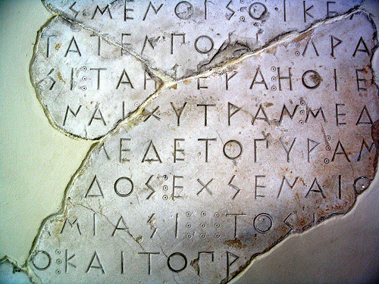

Slide 34
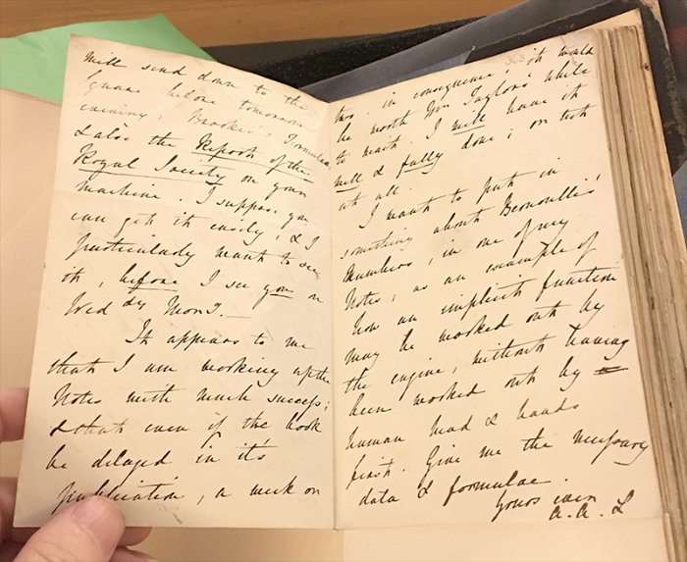
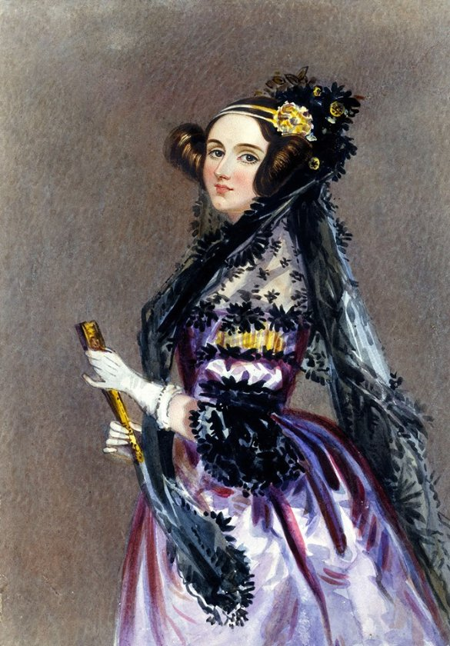

Slide 35
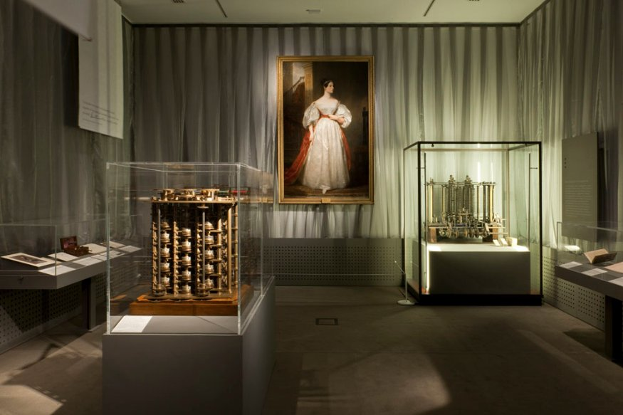

Slide 37
ΑΝΤΙσώματα στην ΠΑΡΑπληροφόρηση

Slide 38
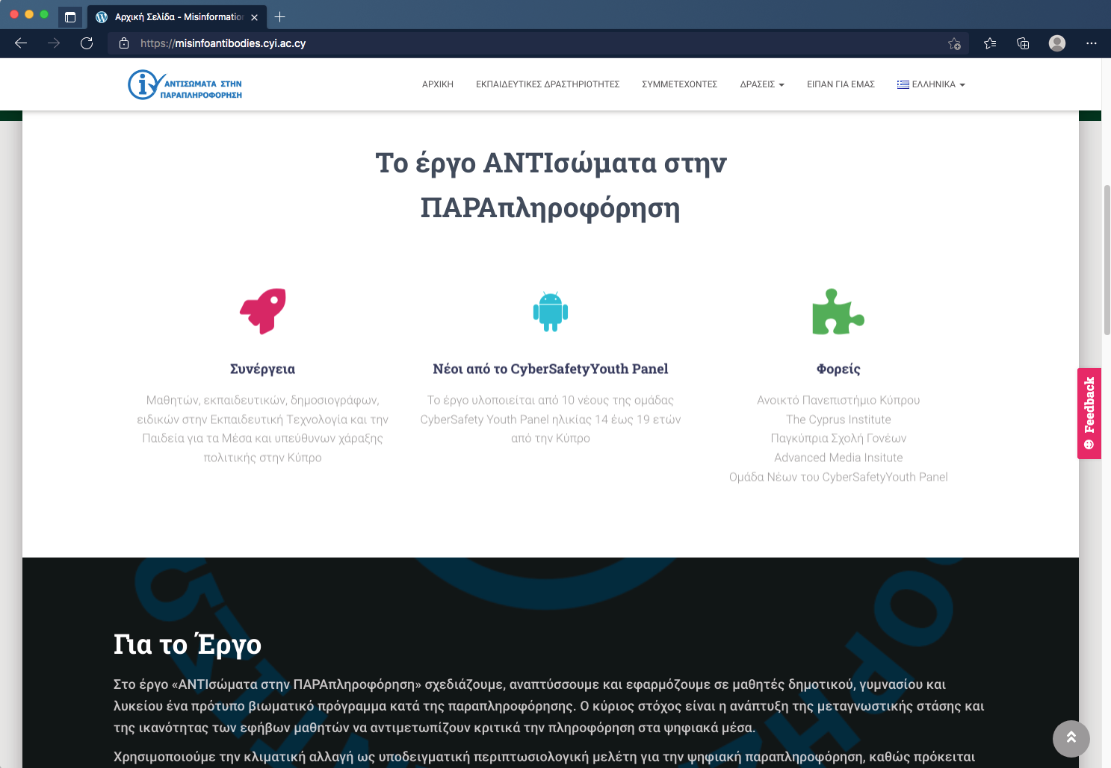

Slide 39
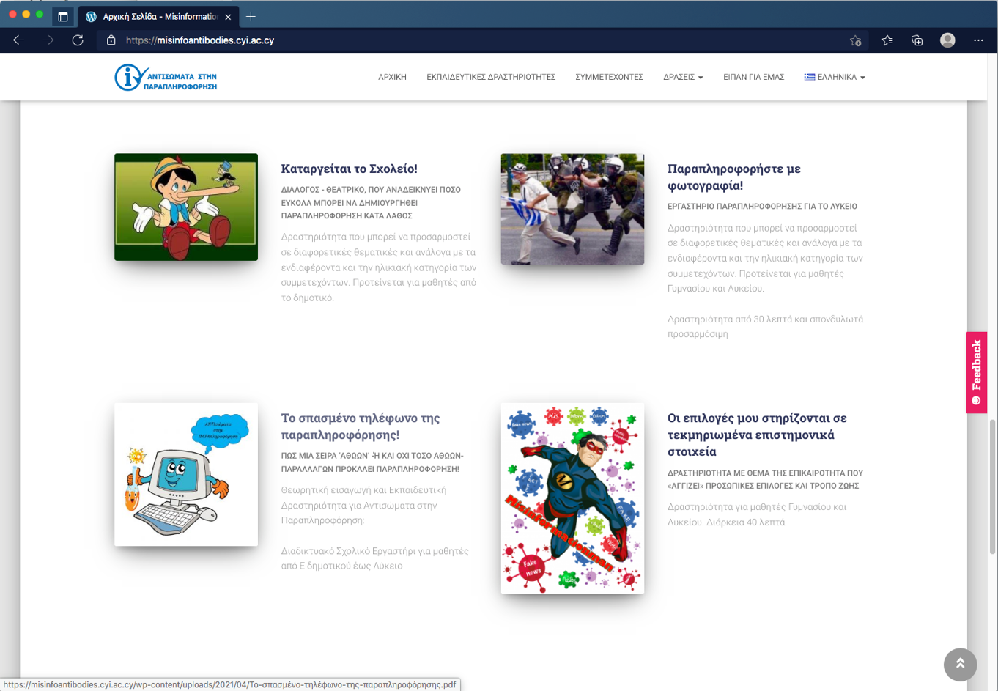

Slide 40
ΠΑΡΑπληροφοριακές καρέκλες

Slide 41
Αν τρώω αποκλειστικά McDonalds για ένα μήνα, θα είμαι υγιής:
Συμφωνώ
Διαφωνώ
Α
Β

Slide 42
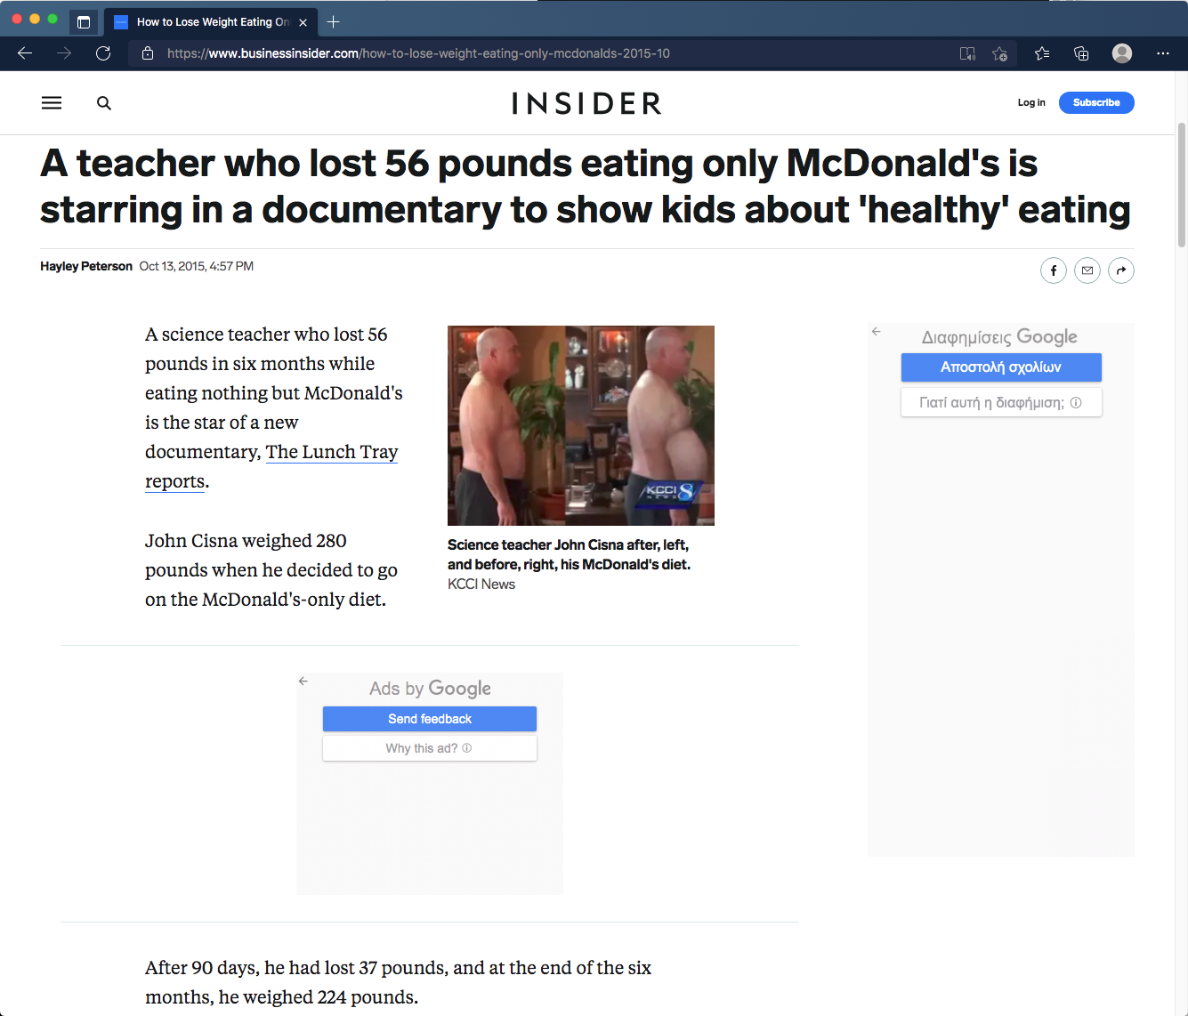

Slide 44
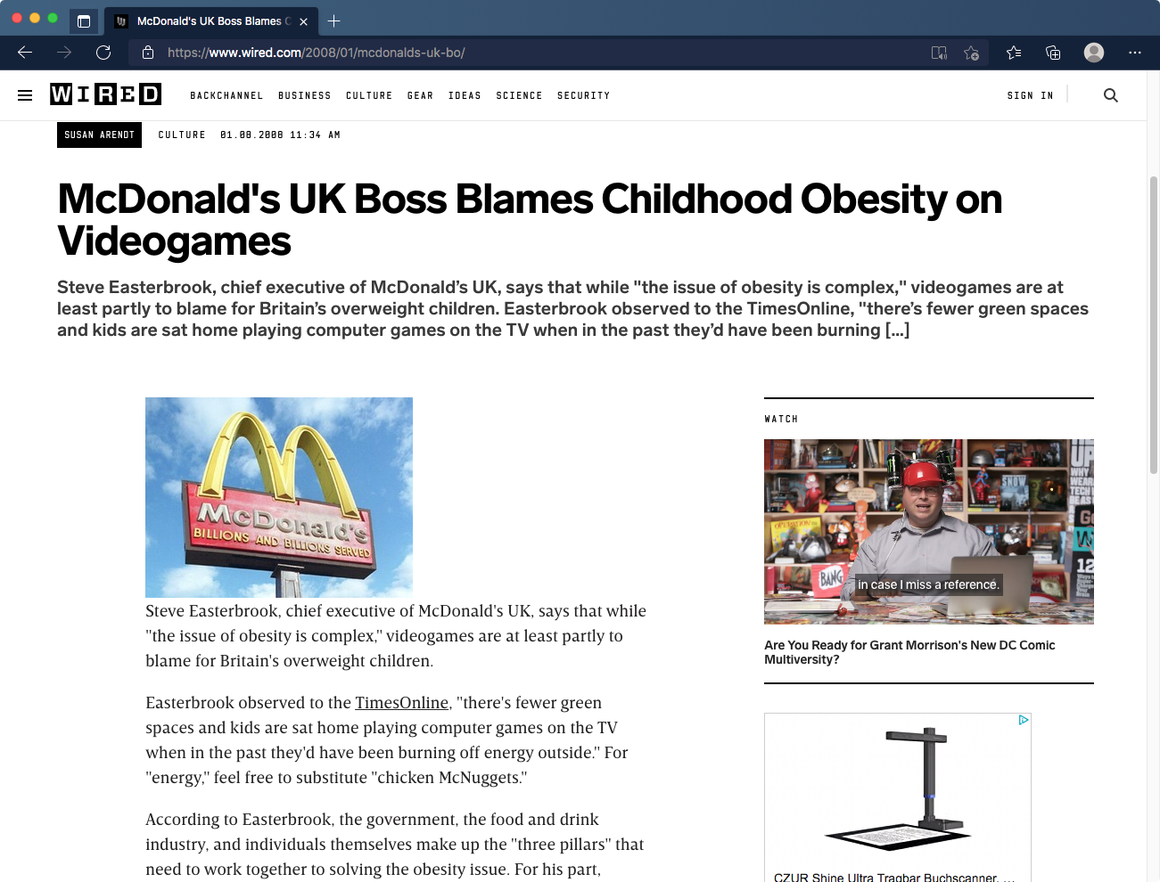

Slide 45
Σπασμένο τηλέφωνο

Slide 46
“Κάποτε, οι άνθρωποι ζούσαν σε σπίτια χωρίς τρεχούμενο νερό. Έπρεπε, κάθε μέρα, να πηγαίνουν να φέρνουν νερό από την κοντινότερη πηγή ή βρύση (αν ζούσαν σε χωριό). Δεν έκαναν μπάνιο καθημερινά όπως εμείς σήμερα.
“Παλαιότερα οι άνθρωποι δεν είχαν νερό και έπρεπε να πηγαίνουν στη βρύση να φέρνουν. Εξαιτίας αυτού δεν έκαναν συχνά μπάνιο.
“Παλιά οι άνθρωποι δεν είχαν νερό και δεν έκαναν μπάνιο.”

Slide 47
Εφαρμογή στην τάξη

Slide 49
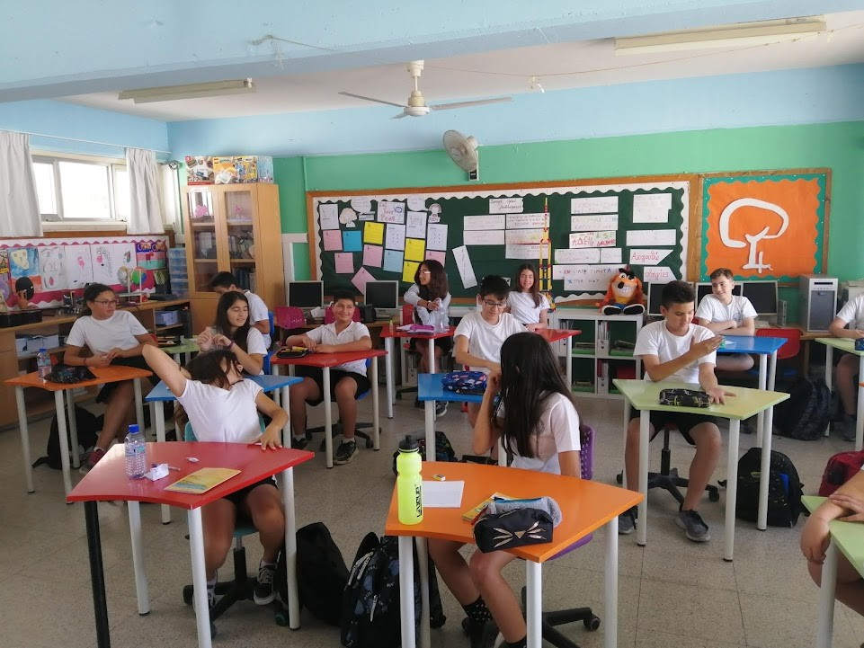

Slide 50
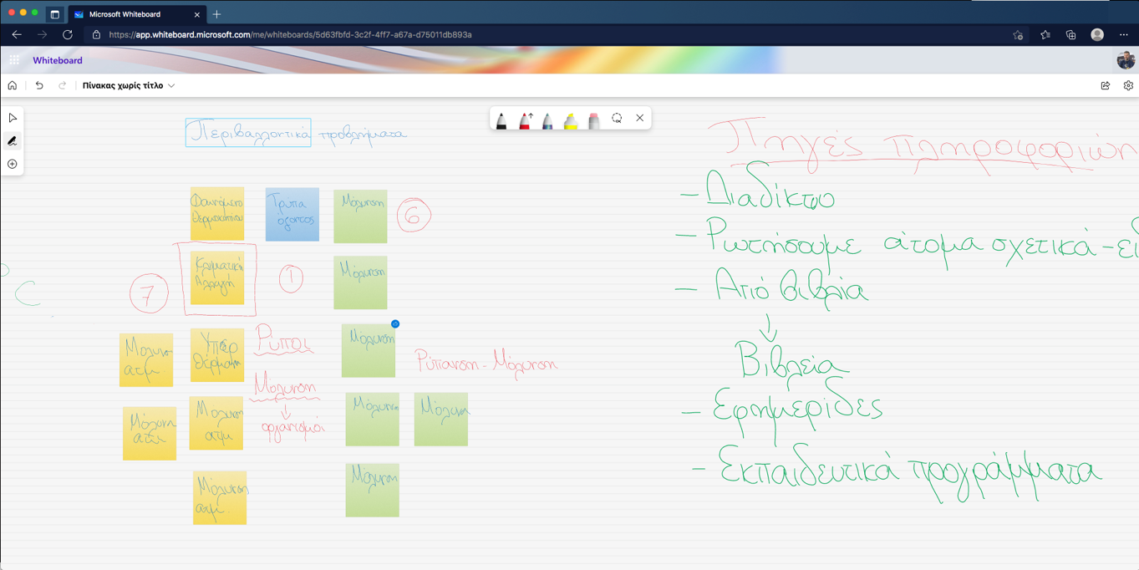

Slide 51
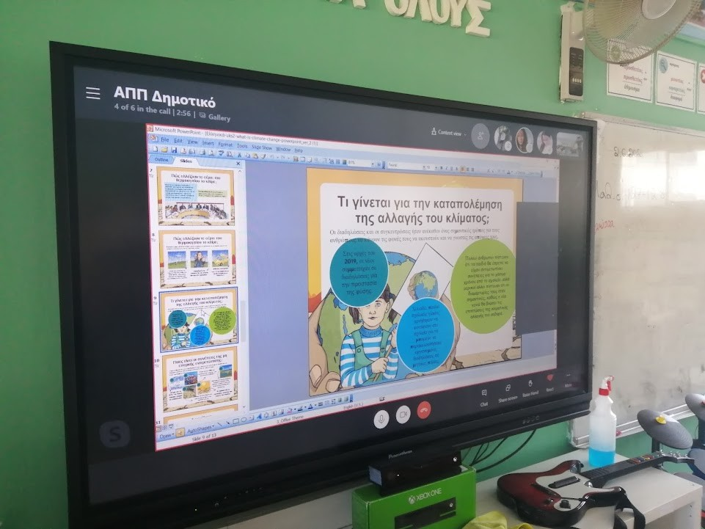

Slide 52
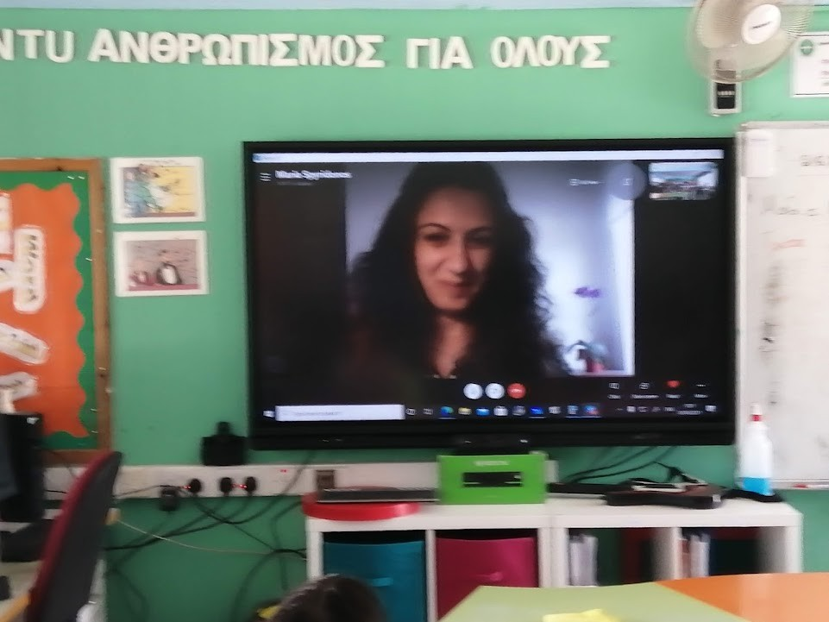

Slide 53
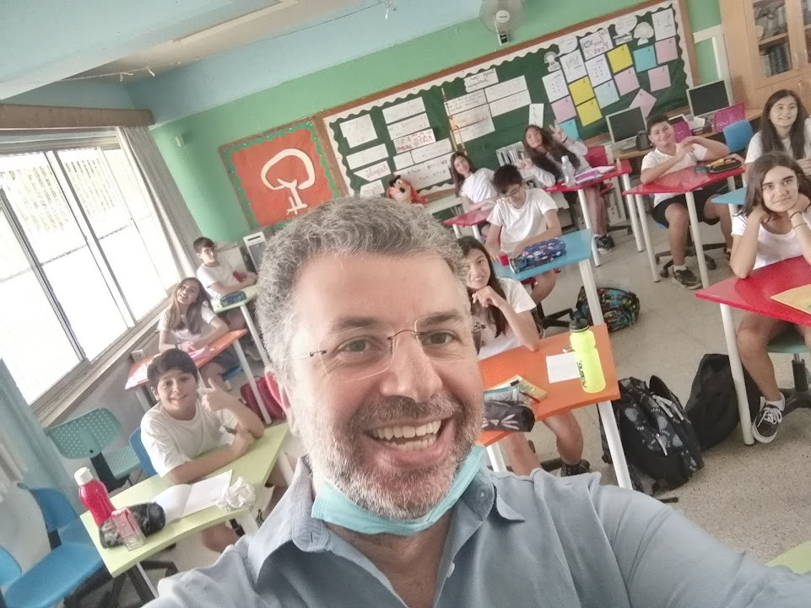

Slide 54
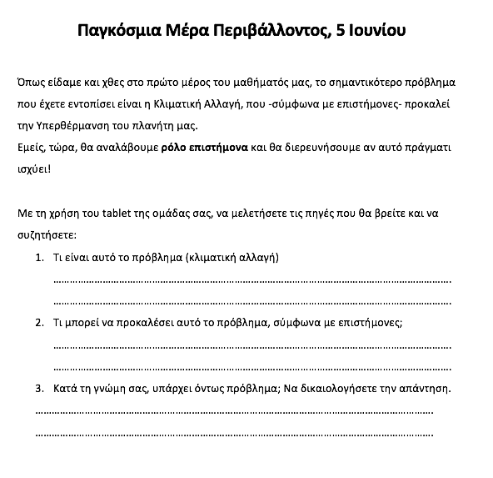

Slide 55
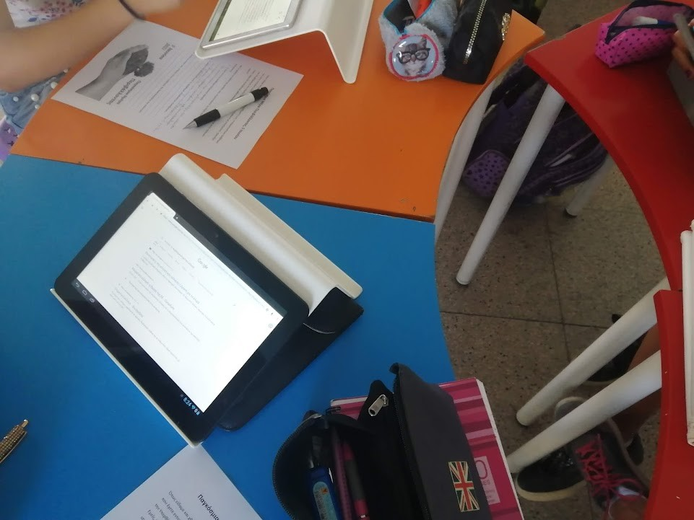

Slide 56
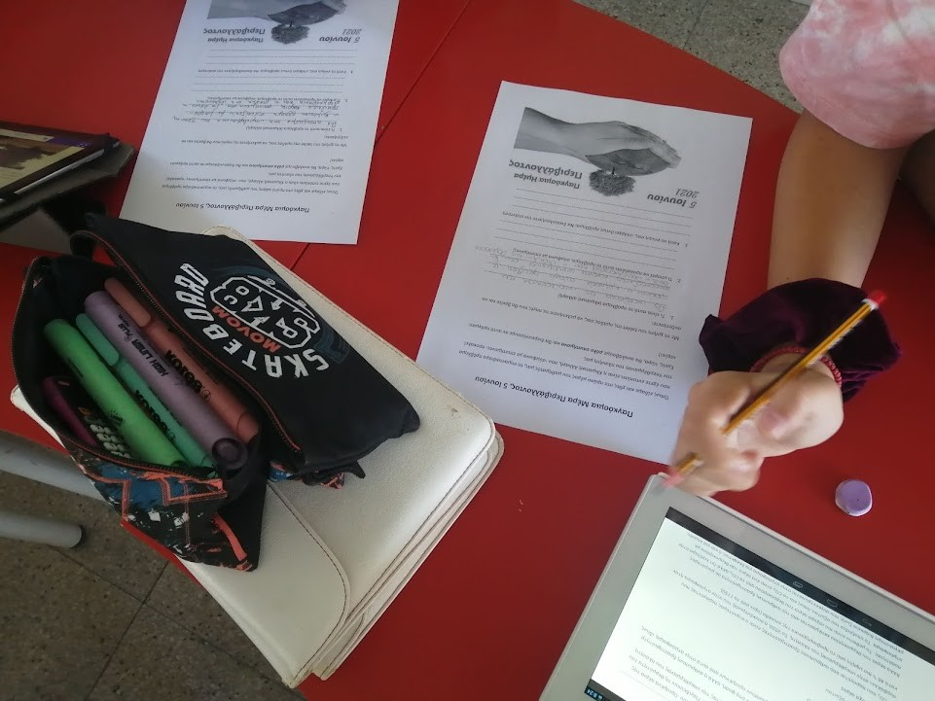

Slide 57
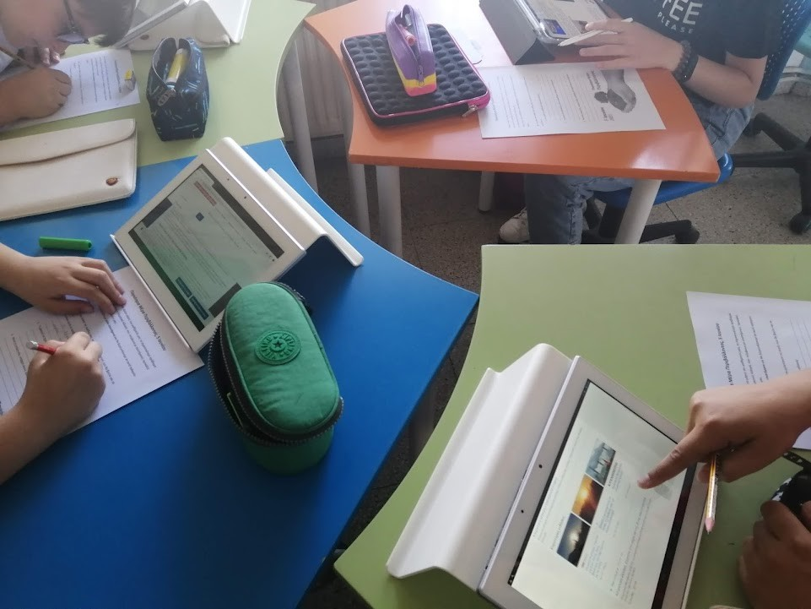

Slide 58
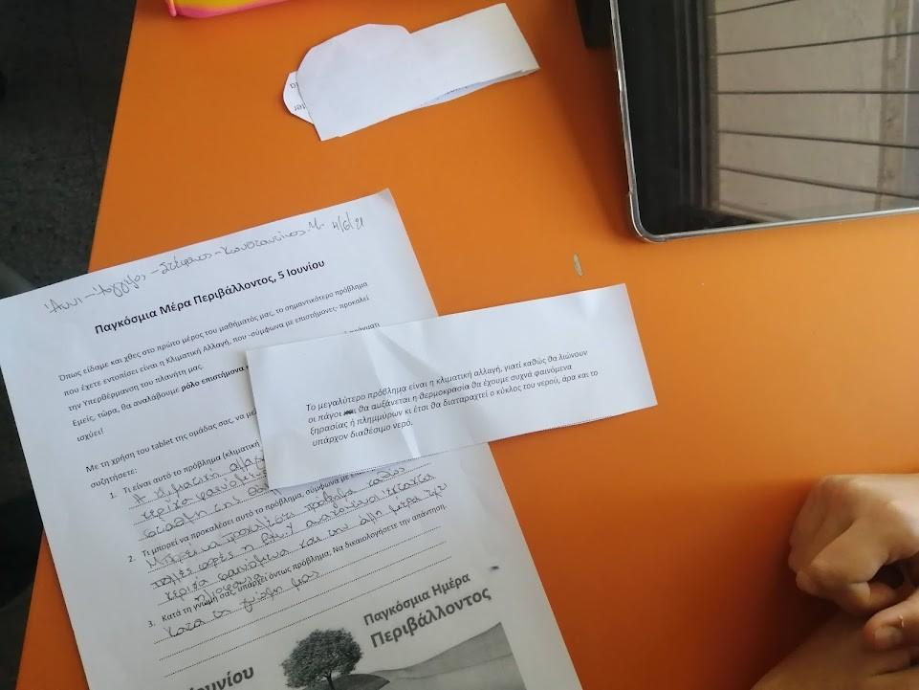

Slide 59
menti.com, κωδικός
3167 9109

Slide 60
Συμπεράσματα
Μέρος των μαθητών “έπεσαν” στην παγίδα των παραπληροφορητών!
Άλλοι μαθητές εντόπισαν τις λανθασμένες πληροφορίες “Εθνικό Αστεροσκοπείο Κύπρου” και έθεσαν υπό αμφισβήτηση την πηγή!
Συμπέρασμα: δεν είναι εύκολο να αποφύγουμε το να υιοθετήσουμε ή να πιστέψουμε λανθασμένες πληροφορίες. Μπορούμε, όμως, να υποψιαστούμε ότι υπάρχουν.

Slide 62
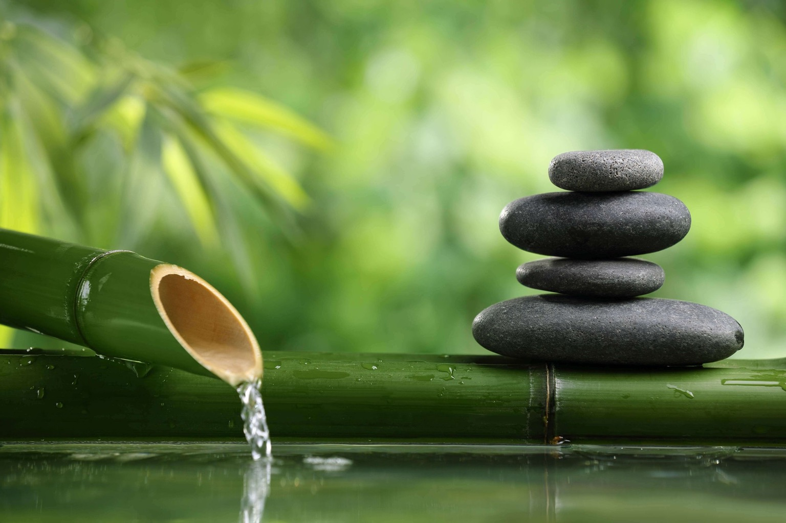
Ευχαριστώ για την
προσοχή!
alexandros@mathisis.org

